Slide 1
띄어쓰기 데이터 설명

Slide 2
데이터 설명
세종 현대 문어 데이터중에서 책 카테고리의 데이터만 추출.
test_띄어쓰기.txt
  책 25개
  음절 : 3,056,009개
  어절 : 926,805개
train_띄어쓰기.txt
  책 50개
  음절 : 6,628,376개
  어절 : 2,237,930개

Slide 3
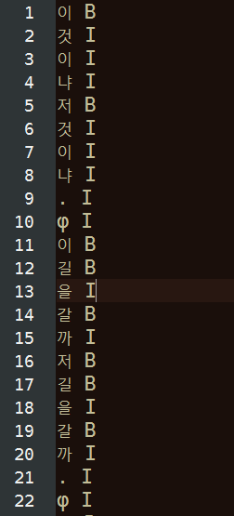
데이터 구조
구조 : 음절 태그(B, I)
B는 어절의 시작, I는 어절 시작 후 나머지 부분
Φ는 줄바꿈(\n)을 의미
아버지 가방에 들어가신다.
아 | 버 | 지 | 가 | 방 | 에 | 들 | 어 | 가 | 신 | 다 | .
B | I | I | I | B | I | B | I | I | I | I | I

